Slide 1


AIDE À L’ÉLABORATION DU
PROJET PÉDAGOGIQUE
D’ÉDUCATION PHYSIQUE ET SPORTIVE
Présentation audio
Cliquer ici

Slide 2

PROJET PÉDAGOGIQUE
D’ÉDUCATION PHYSIQUE ET SPORTIVE
établissement
ANNÉE SCOLAIRE 2020 – 2021
Pour des explications, consultez le guide en cliquant sur l’ampoule
Insérer une photo
de votre établissement

Slide 3
PROJET DE TRANSFORMATION DE L’ÉLÈVE
LIEN ENTRE LES PROJETS
(Académique, établissement, AS)
Attentes institutionnelles
- cycle 3
- cycle 4
Ressources
- Matérielles
- Humaines
Choix didactiques, pédagogiques (programmation, protocole)
et organisationnels
Outils de suivi et d’évaluation du projet
Caractéristiques des élèves en EPS
PROJET D’AS
Notes:
Commentaire :

Slide 4
LIEN ENTRE LES PROJETS et priorités
Axes du projet Académique | Axes du projet d’établissement | Axes du projet pédagogique d’EPS | Axes du projet d’AS
1 – Garantir l’acquisition des savoirs fondamentaux
2 – Préparer les élèves à leur avenir
3 – Servir une intelligence collective

Slide 5
L’ENVIRONNEMENT DE L’EPLE
TYPE D’ÉTABLISSEMENT | Établissement rural / urbain – REP / REP+ Nombre d’élèves – nombre de classes - internat Filières – enseignements optionnels Répartition filles / garçons ULIS / SEGPA …
POLITIQUE DE LA VILLE (plans : sportif, éducatif, culturel) | Mairie Subventions, aides à l’AS Évènements particuliers Partenariats …
SECTEUR DE RECRUTEMENT | Nombre d’écoles primaires, collèges, lycées Recrutement académique ? …
CSP
BOURSIERS
RÉSULTATS | Comparaison avec le niveau académique - départemental Lien : site académique Toulouse – onglet « statistiques »

Slide 6
CARACTÉRISTIQUES DES ÉLÈVES EN EPS - collège
 |  | « Moteur » (précisions dans l’ampoule) | « Méthodologique » | « Social » | Autres (ex : affectives, rapport à l’effort …)
Cycle 3
Cycle 4 | 5ème :
 | 4ème :
 | 3ème :
AS
Sections sportives scolaires
Élèves à besoins particuliers : ULIS, SEGPA, SHN …

Slide 7
PROJET DE TRANSFORMATION : passer de … à ….
Une entrée par : Les domaines Les compétences Les champs d’apprentissages Les attendus de fin de cycle ou fin de lycée Les activités … | DE …. |  | À …
 | MOTEUR | MÉTHODOLOGIQUE |  | SOCIAL
« aller vers un élève qui … / capable de … »
CYCLE 3 | EXEMPLE : Aller vers un élève qui mobilise ses ressources et les développe | Aller vers l’envie d’apprendre, de progresser, le goût de l’effort, la persévérance et la connaissance de soi |  | Aller vers la gestion ses émotions, travailler en groupe dans le respect des différences
CYCLE 4 | EXEMPLE : Aller vers un élève qui mobilise ses ressources et les développe Aller vers un élève qui développe ses ressources et apprend à les mobiliser à bon escient | Aller vers un travail autonome sur le défi personnel pour améliorer ses compétences et donc ses performances. |  | Aller vers l’acceptation des différences et leur exploitation en bénéfice de chacun Aller vers des valeurs de respect et d’humilité

Slide 8
CHOIX PÉDAGOGIQUES
Modalités d’organisation : Programmation | Nombre de cycles et semaines – découpage annuel Répartition horaires Durée des cours Créneaux AS
Stratégies d’enseignement | Utilisation du média vidéo, de fiches d’observation, formes de groupement, tutorat …. Valoriser les réussites, faciliter la compréhension des consignes (supports pédagogiques …) Modes d’entrées dans les activités …
 | Classe : | Classe : | Classe : | Classe :
Projets : de classe, sorties…
Dispositifs : AP, EPI, parcours (citoyen, avenir, santé, PEAC) Sections sportives scolaires Oral DNB ?

Slide 9
ORGANISATION EN EPS
Gestion des inaptitudes
Fonctionnement en EPS | Tenue : Lieux de rassemblement : Appel : Vestiaires : Infirmerie : Modes de transport vers les installations : (trajet en bus : ?) Gestion des sorties EPS / AS : …
Règles d’utilisation des installations sportives
Gestion des punitions, sanctions | Retards : Absences : Non respect des règles : …

Slide 10
RESSOURCES
 | État des lieux | Impact : Exemple : en EPS / en AS
 |  | leviers | contraintes
ENVIRONNEMENTALES : Rural / urbain / semi - urbain
INFRASTRUCTURES EN EPS | Richesse, manque, partage des installations, Structures municipales, privées ….
HUMAINES : Équipe enseignante Partenaires Etc …
FINANCIÈRES : Subventions, Dédoublement … | FSE, mairie … Clubs …
NUMÉRIQUES | Tablettes, ordinateurs, vidéo projecteurs, tableau numérique, connexion wifi, classes mobiles
AUTRES

Slide 11

Insérez votre portrait
Coordonnateur ?
Trésorier AS ?
Secrétaire AS ?
Responsable section ?
Animateur AS : ?
…
Équipe EPS
Mme/Mr
Tél :
Mail :
Mme/Mr
Tél :
Mail :
Mme/Mr
Tél :
Mail :
Mme/Mr
Tél :
Mail :

Slide 12
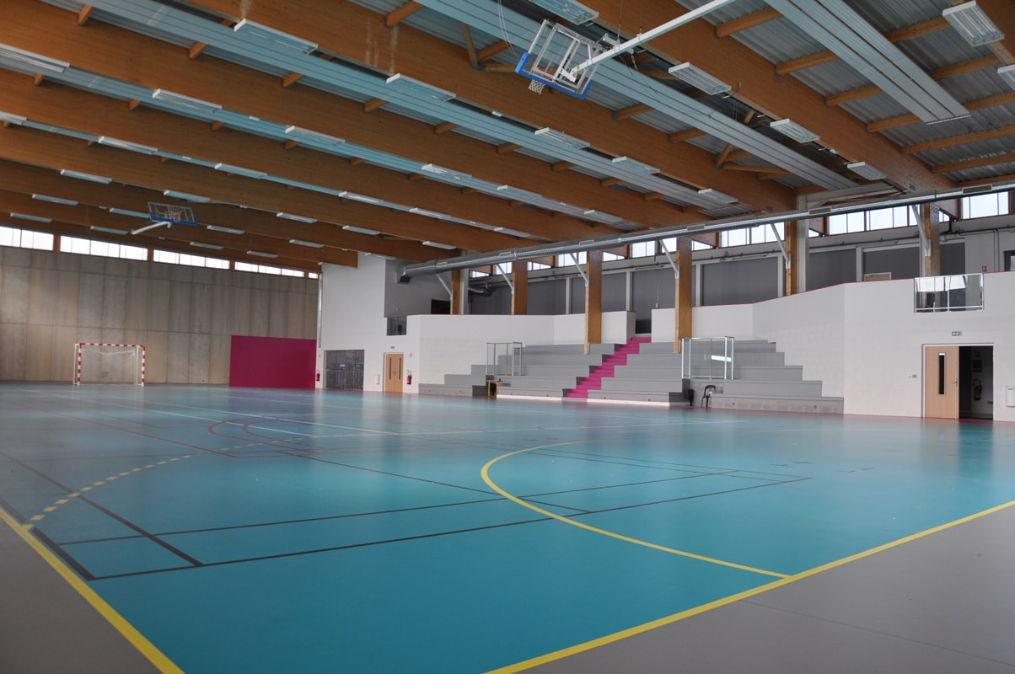
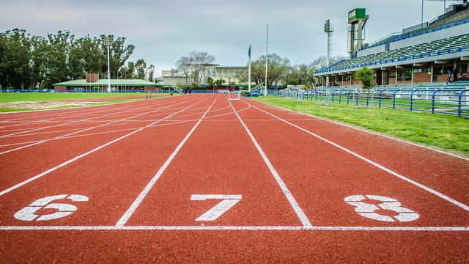
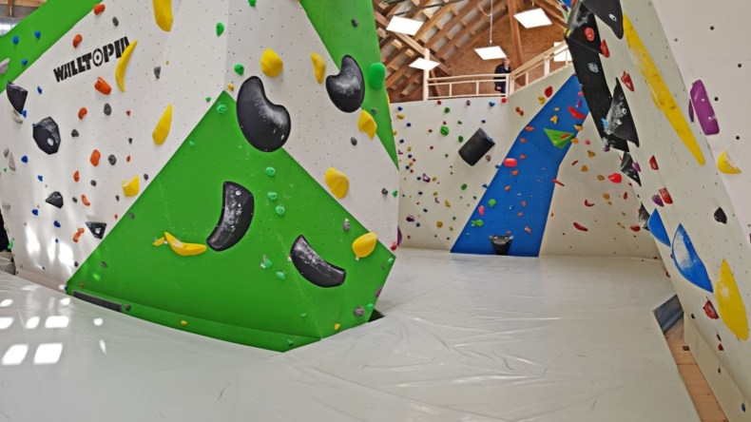
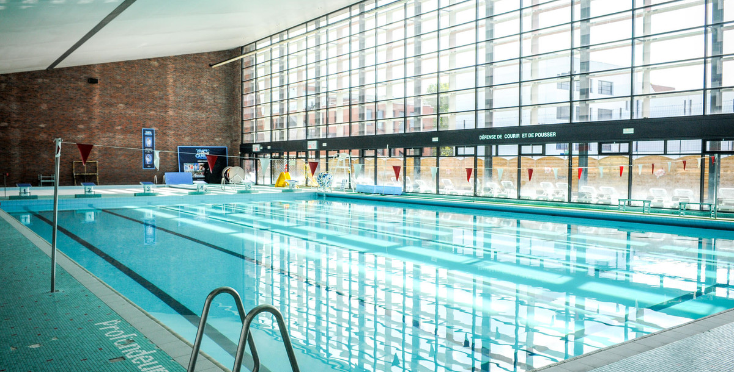
INSTALLATIONS SPORTIVES ET ACTIVITÉS PROGRAMMÉES
Dans l’établissement
Gymnase types A, B, C | Dojo | Salle de musculation |  | Plateau sportif
En dehors de l’établissement : déplacement en bus / à pied d’une durée d’environ
Piste | Stade | Piscine Mur d’escalade | Gymnases (dojo, salle de musculation ….) | Gymnases (dojo, salle de musculation ….)
Relais – vitesse (CA1) en 4ème (bus 10’) (durée du cours : 1h30)

Slide 13
PROGRAMMATION DES APSA
Champs d’apprentissage | Niveau de classe : | Niveau de classe : | Niveau de classe : | Niveau de classe :
CA 1
CA 2
CA 3
CA 4

Slide 14
OUTILS DE SUIVI ET D’ÉVALUATION DU PROJET
Exemples d’indicateurs | Constats | Propositions d’évolutions
Résultats : aux examens, par champ, par activité …
Écart filles / garçons en EPS | Par champ d’apprentissage : Notes – inaptitudes – estime de soi - motivation – engagement …
Inaptitudes Absentéisme
Programmation : offre
Liens : école / collège / lycée
Projets
Actions diverses
…

Slide 15
LOGIQUE INSTITUTIONNELLE (BO n°11 du 26/11/2015) collège
Champs d’apprentissage | ATTENDUS DE FIN DE CYCLE
 | cycle 3 | cycle 4
1 | 1 : Réaliser des efforts et enchaîner plusieurs actions motrices dans différentes familles pour aller plus vite, plus haut, plus loin, plus longtemps 2 : Combiner une course, un saut, un lancer pour faire la meilleure performance cumulée 3 : Mesurer et quantifier les performances, les enregistrer, les comparer, les classer, les traduire en représentations graphiques 4 : Assumer les rôles de chronométreur et d’observateur | 1 : Gérer son effort, faire des choix pour réaliser la meilleure performance dans au moins deux familles athlétiques et/ou au moins deux styles de nages 2 : S’engager dans un programme de préparation individuel ou collectif 3 : Planifier et réaliser une épreuve combinée 4 : S’échauffer avant un effort 5 : Aider ses camarades et assumer différents rôles sociaux (juge d’appel et de déroulement, chronométreur, juge de mesure, organisateur, collecteur de résultats, etc.)
2 | 1 : Réaliser, seul ou à plusieurs, un parcours dans plusieurs environnements inhabituels, en milieu naturel aménagé ou artificiel 2 : Connaître et respecter les règles de sécurité qui s’appliquent à chaque environnement 3 : Identifier la personne responsable à alerter ou la procédure en cas de problème 4 : Valider l’attestation du savoir nager (ASSN), conformément à l’arrêté du 9 juillet 2015 | 1 : Réussir un déplacement planifié dans un milieu naturel aménagé ou artificiellement recréé plus ou moins connu 2 : Gérer ses ressources pour réaliser en totalité un parcours sécurisé 3 : Assurer la sécurité de son camarade 4 : Respecter et faire respecter les règles de sécurité
3 | 1: Réaliser en petits groupes une séquence à visée artistique destinée à être appréciée et à émouvoir 2 : Savoir filmer une prestation pour la revoir et la faire évoluer 3 : Respecter les prestations des autres et accepter de se produire devant les autres | 1 : Mobiliser les capacités expressives du corps pour imaginer, composer et interpréter une séquence artistique ou acrobatique 2 : Participer activement, au sein d’un groupe, à l’élaboration et à la formalisation d’un projet artistique 3 : Apprécier des prestations en utilisant différents supports d’observation et d’analyse
4 | 1 : S’organiser tactiquement pour gagner le match en identifiant les situations favorables de marque 2 : Maintenir un engagement moteur efficace sur tout le temps de jeu prévu 3 : Respecter les partenaires, les adversaires et l’arbitre 4 : Assurer différents rôles sociaux (joueur, arbitre, observateur, organisateur) inhérents à l’activité et à l’organisation de la classe 5 : Accepter le résultat de la rencontre et être capable de le commenter | 1 : Réaliser des actions décisives en situation favorable afin de faire basculer le rapport de force en sa faveur ou en faveur de son équipe 2 : Adapter son engagement moteur en fonction de son état physique et du rapport de force 3 : Etre solidaire de ses partenaires et respectueux de son / ses adversaire(s) et de l’arbitre 4 : Observer et co-arbitrer 5 : Accepter le résultat de la rencontre et savoir l’analyser avec objectivité

Slide 18
LIEN ENTRE LES PROJETS
Compléter les différents axes
Mettre en lien et surligner les axes prioritaires
Les axes ne sont pas hiérarchisés
L’axe n°1 du projet académique peut correspondre aux axes 2 et 3 du projet établissement

Slide 19
ENVIRONNEMENT DE L’EPLE
- Des exemples ont été listés et d’autres peuvent être rajoutés
- Ne renseigner que les informations qui vous permettront d’établir vos priorités pédagogiques

Slide 20
CARACTÉRISTIQUES DES ÉLÈVES EN EPS
Ne renseigner que les informations qui vous permettront d’établir vos priorités pédagogiques
La classification mentionnée (moteur / social / méthodologique) peut être modifiée, ainsi que les niveaux de classe concernés.
ex : si mêmes caractéristiques, possibilité de fusionner.
« Moteur » : niveau de compétences atteint dans chaque champ, efforts fournis, engagement, ressources, …
« Méthodologique » : utilisation de différents médias (fiches, outils numériques), autonomie, écoute, respect des consignes, cadre de travail, modalités pour la compréhension des consignes, …
« Social » : Capacité à travailler en groupe, valeurs (solidarité, citoyenneté, éthique…), …

Slide 21
PROJET DE TRANSFORMATION
Pour la 1ère case : DE … À …
exprimer la transformation générale
Pour les transformations : 2 choix
- uniquement « aller vers »
reprendre « aller de … à … »
L’idée étant de donner une image représentative des élèves à former dans cet établissement

Slide 22
CHOIX PÉDAGOGIQUES
- Concernant les choix pédagogiques, il nous paraît essentiel de définir ce qui est commun et partagé par tous les enseignants de l’équipe pédagogique.
exemple : programmation commune...
- Dans un second temps, définir en équipe d’autres outils pédagogiques.
exemple : constitution menu, évaluation commune, regroupement de classes, contenus d’enseignements...

Slide 23
RESSOURCES
Partir de l’état des lieux et en dégager des leviers / contraintes
L’état des lieux n’est pas un listing (notamment pour les infrastructures)

Slide 24
OUTILS DE SUIVI ET D’ÉVALUATION DU PROJET
- Renseigner uniquement les informations qui vous permettront d’établir vos priorités pédagogiques
- Vous pouvez confronter vos données avec celles du département et de l’académie sur le lien suivant :
Lien : site académique Toulouse – onglet « statistiques »

Slide 25
Guide d’utilisation du diaporama pour la construction du projet pédagogique EPS
Objectif :
Faciliter la rédaction d’un projet pédagogique EPS au regard des programmes pour établir un projet de transformation pour les élèves de votre établissement.
But :
Produire un document simplifié, cohérent et singulier.
Les moyens proposés :
un diaporama à compléter avec parfois des exemples pour vous aider,
un lien à partir d’une « ampoule » pour des explications,
une aide à la construction de liens hypertextes.
Les principes qui nous ont guidés :
Des incontournables :
- textes officiels, lien avec le projet académique, projet d’établissement, projet d’AS,
- des ressources,
- les caractéristiques des élèves
- pour des choix didactiques et pédagogiques qui mènent à l’évaluation des élèves.
L’objectif central étant le projet de transformation de l’élève.
Le comment :
Remplir chaque diapositive (concertation en équipe) en utilisant les en cas de besoin.
Possibilité de modifier ce cadre, qui n’est qu’un outil, sans négliger les incontournables.
Contacter un référent départemental si vous rencontrez des difficultés.
NB : Il est nécessaire d’être en mode diaporama pour que les liens et les « ampoules » fonctionnent. Pour des difficultés de modifications de mise en page, de son, vous pouvez solliciter le référent TICE de votre établissement.

Slide 26
PROJET D’AS – à venir

